Slide 1
Pedidos e inventario
Quesería Los Alpes
Prototipo en Python
Grupo 1 · Fundamentos de Programación
CIIN1205P · Cajamarca · 2026-2
Registro, búsqueda y conservación de las ventas
01
Notes:
Caso comercial autorizado por el docente según el grupo. Fuente: informe base y desafío CIIN1205P. Integrantes por completar en el informe.

Slide 2
El proceso y el problema
Atención actual
Recibir el pedido, consultar existencias, anotar, preparar, cobrar y actualizar el cuaderno.
Riesgo principal
Un registro incompleto puede producir un cobro incorrecto o comprometer productos que ya no están disponibles.
02
Notes:
El informe base describe la atención presencial y telefónica. Las estimaciones de tiempos no se presentan como mediciones verificadas. La evidencia de visita y fotografías está pendiente del grupo.

Slide 3
Alcance de la solución
Operaciones incluidas
Registrar y validar pedidos; buscar por código; ordenar; consultar stock y resumen diario; guardar en archivos.
Condiciones de uso
Cuatro productos, una computadora y una instancia. Reposición, anulaciones y varias cajas quedan para una siguiente versión.
03
Notes:
No sustituye el pesaje, la entrega ni un comprobante tributario. El catálogo inicial es de demostración, tomado de los ejemplos del Word.

Slide 4
Entradas y resultados
Datos de entrada
Cliente, canal, producto y cantidad en kilogramos. El catálogo aporta el precio y las existencias.
Reglas y salidas
Validar antes de modificar. Calcular cantidad × precio. Emitir código, detalle e importe; descontar stock solo si se guarda.
04
Notes:
Explicar que el precio se toma del catálogo, no se digita libremente al vender. La cantidad admite hasta tres decimales.

Slide 5
Alternativas consideradas
A Lista y búsqueda lineal
Seleccionada: facilita explicar los algoritmos y verificar las reglas del pedido con los recursos del curso.
B Índice y búsqueda binaria
Consulta más eficiente, pero exige mantener el orden y añade complejidad a las actualizaciones.
Tercerizar exige cotización, soporte y condiciones de acceso a los datos.
05
Notes:
La evaluación detallada está en la sección 4 del informe. No hay cotización de un proveedor. Los puntajes son valoración de diseño, no mediciones de campo.

Slide 6
Secuencia de una venta
1 Leer cliente, canal y productos
2 Validar y agrupar cantidades repetidas
3 Comprobar stock y calcular sobre una copia
4 Guardar el pedido y el nuevo inventario
5 Actualizar memoria y mostrar la constancia
06
Notes:
Corresponde al diagrama y pseudocódigo del informe. Demostrar que un producto repetido se agrupa antes de validar stock.

Slide 7
Funciones y estructuras utilizadas
Módulos
main.py atiende el menú; negocio.py resuelve las reglas; archivos.py conserva el estado; test_prototipo.py lo verifica.
Algoritmos visibles
Búsqueda lineal O(n), inserción O(n²) en el peor caso, listas y cadenas normalizadas. Las funciones reciben parámetros explícitos.
07
Notes:
Fuentes: negocio.py, archivos.py y main.py del prototipo. Se utilizan arreglos paralelos para crear el catálogo y listas de registros para pedidos y detalles.

Slide 8
Persistencia y precisión
Importes con Decimal
Los valores se construyen desde texto. Cada subtotal se redondea a dos decimales antes de sumar el pedido.
Archivo JSON
Se escribe un temporal y se reemplaza el destino. Si falla el guardado, la venta no se confirma ni altera el stock en memoria.
08
Notes:
Fuentes oficiales: https://docs.python.org/3/library/json.html ; https://docs.python.org/3/library/decimal.html ; https://docs.python.org/3/library/os.html#os.replace .

Slide 9
Demostración del prototipo
15 kg × S/ 18 = S/ 270,00
Stock inicial 20 kg → stock final 5 kg
Código PED-000001
La búsqueda recupera el pedido.
El reinicio conserva los datos guardados.
Datos de demostración del informe base.
09
Notes:
Abrir python main.py. Registrar a Daniel, presencial, producto 1, cantidad 15; terminar líneas con 0. Buscar PED-000001, consultar inventario y reiniciar. Usar una copia limpia del proyecto para repetir.

Slide 10
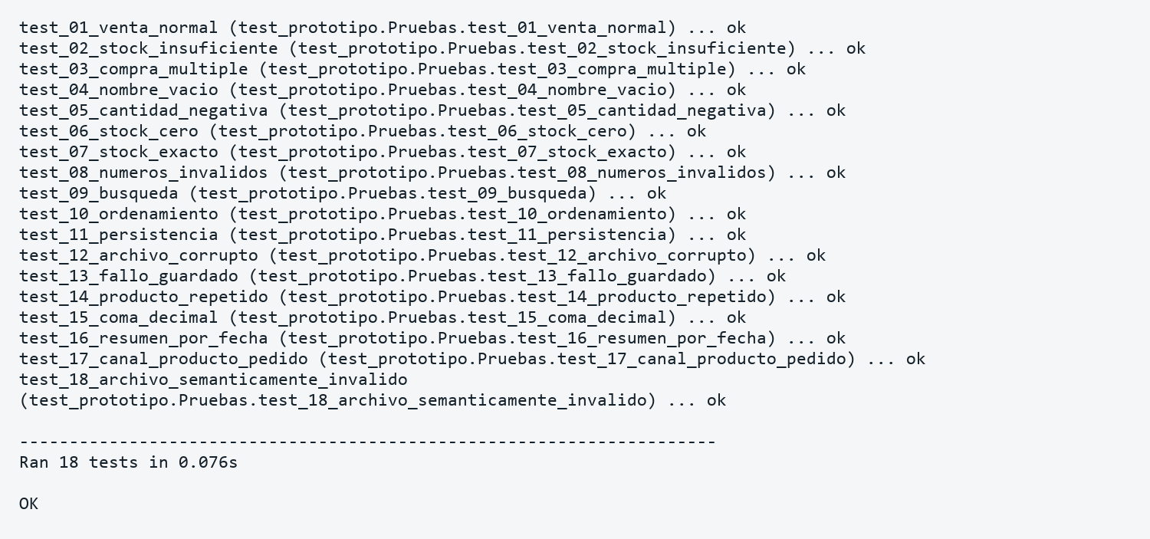
Resultados de las pruebas
18 pruebas aprobadas
Pruebas reproducibles
Ventas, límites de stock,
búsqueda y ordenamiento.
Entradas inválidas, archivos
dañados y fallos de escritura.
10
Notes:
Ejecución: python -m unittest -v. Se probaron 18 métodos con estados aislados. Fuente: test_prototipo.py y salida de pruebas adjunta. No son pruebas de campo con clientes reales.

Slide 11
Aprendizaje y responsabilidad
Conocimientos complementarios
Precisión decimal, persistencia con reemplazo de archivo y pruebas automatizadas. El grupo debe explicar y verificar su uso.
Cuidado de la información
Usar datos de demostración en GitHub; proteger nombres y compras. Declarar la asistencia de IA y revisar cada resultado.
11
Notes:
Fuentes: documentación oficial de Decimal, JSON, os.replace y unittest en las referencias del informe. Completar el registro individual y la declaración oficial de IA.

Slide 12
Conclusiones y siguientes pasos
Resultado técnico
El prototipo registra, valida, busca, ordena y conserva pedidos. Las pruebas respaldan los casos documentados.
Mejoras prioritarias
Incorporar reposiciones y anulaciones trazables; medir tiempos reales y revisar concurrencia antes de utilizar varias cajas.
Completar evidencias de campo, GitHub y declaración oficial de IA.
12
Notes:
Completar nombres, visita, fotos fechadas, pruebas con datos de campo e historial auténtico de GitHub. No atribuir aportes o entrevistas que no estén documentados.

